Slide 1
«АССОЦИАЦИЯ
ЖЕНЩИН-ПРЕДПРИНИМАТЕЛЕЙ
РОССИИ»
ОБЩЕРОССИЙСКАЯ
ОБЩЕСТВЕННАЯ ОРГАНИЗАЦИЯ
1991–2021

Slide 2
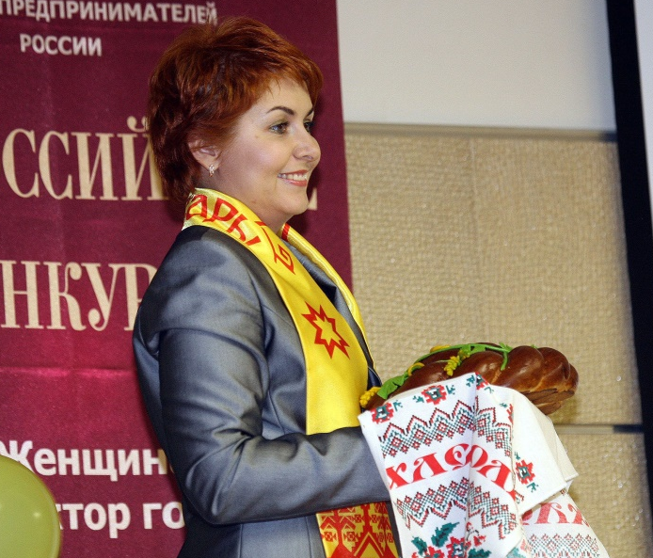
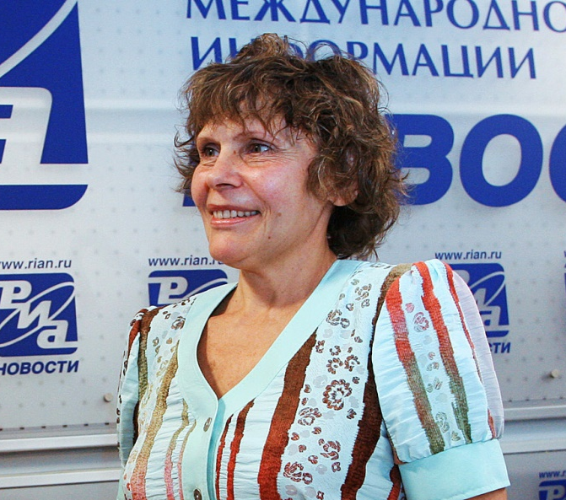
В тяжёлом 1991 году, когда в условиях распада Советского Союза рушились межэкономические связи, в Москве появилась солидная по размерам и влиянию общественная организация женщин-предпринимателей России, объединивших свои усилия в регионах ради возрождения Отчизны. Возглавила новое дело Татьяна Григорьевна Малютина, награждённая за участие в строительстве метро и олимпийских объектов медалью «За трудовую доблесть» и орденом «Знак Почёта».

Slide 3
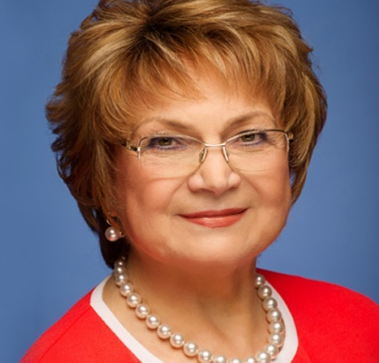
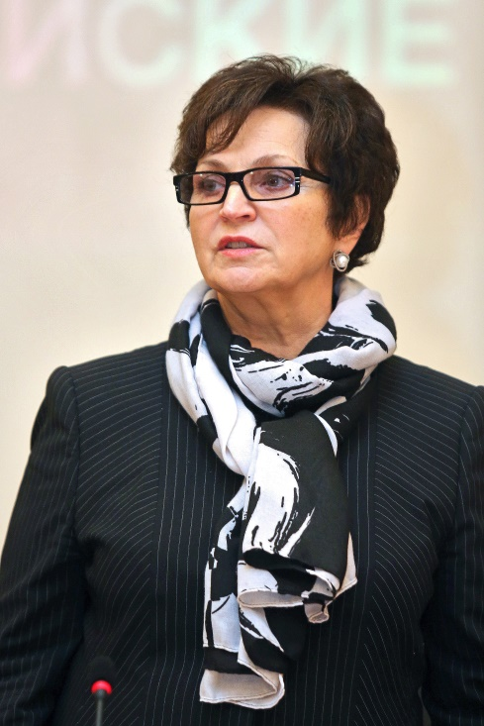
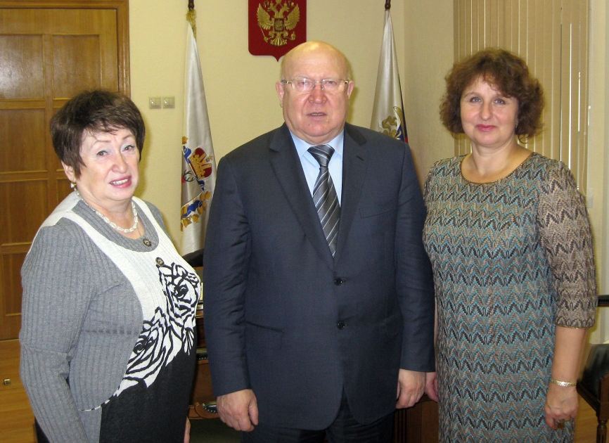
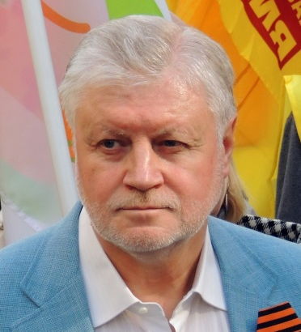
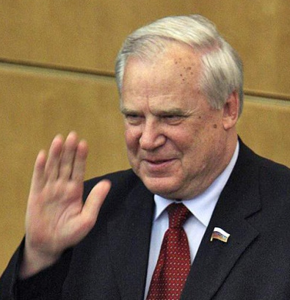
Усилия организаторов Ассоциации женщин-предпринимателей России привлекли внимание известных политических
и государственных деятелей – Николая Ивановича Рыжкова,
Сергея Михайловича Миронова, Людмилы Ивановны Шевцовой, Валерия Павлиновича Шанцева,
Екатерины Филипповны Лаховой и других.

Slide 4
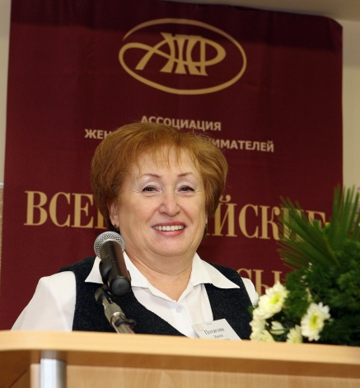
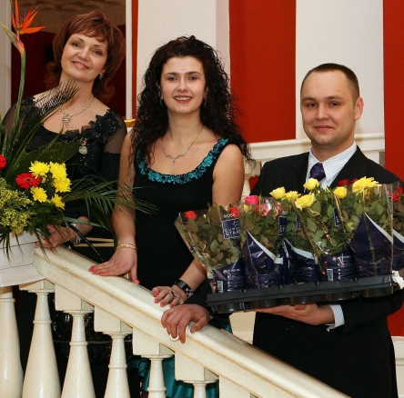
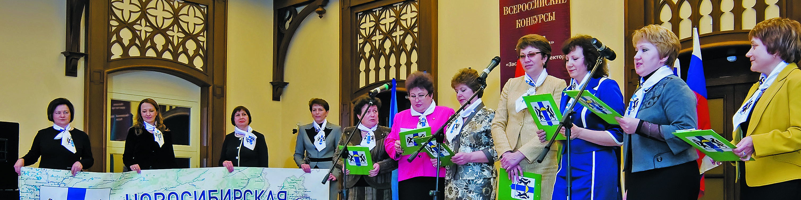
Мероприятия, проводимые Ассоциацией, вдохновили регионы, а всероссийские конкурсы, инициатором которых стала Малютина, буквально зажгли сердца всех неравнодушных к судьбе Родины. Ибо с самого начала во главу деятельности Ассоциации ставилась не «забота»
о личном обогащении её руководства,
а укрепление мощи страны благодаря развитию женского бизнеса. А это – новые рабочие места, передача передового опыта, создание банка данных о лучших женщинах-руководителях предприятий и организаций России.

Slide 5
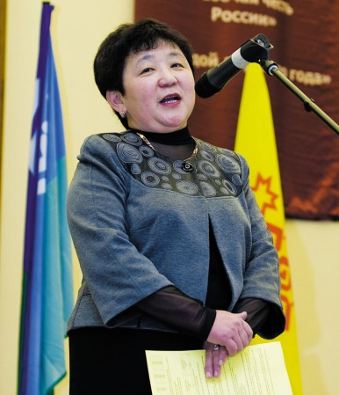
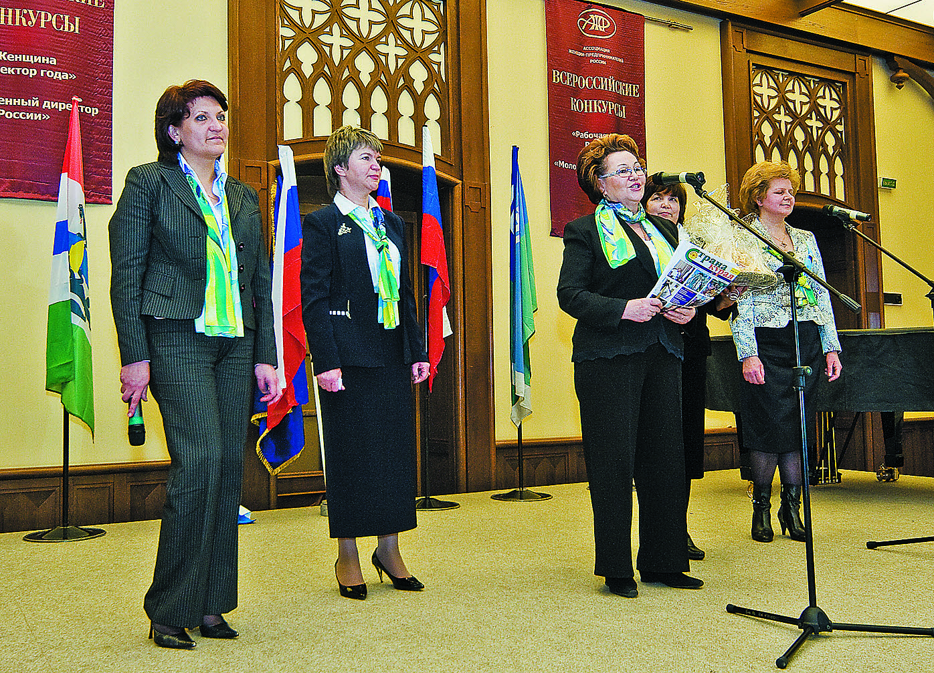
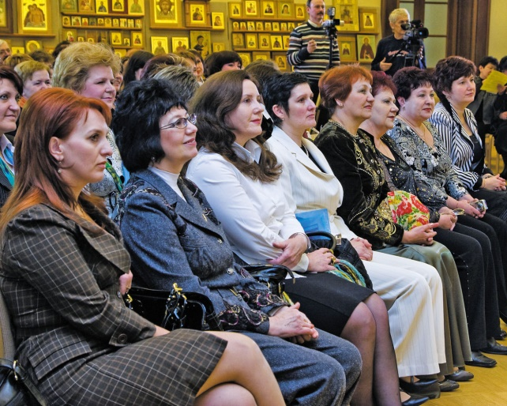
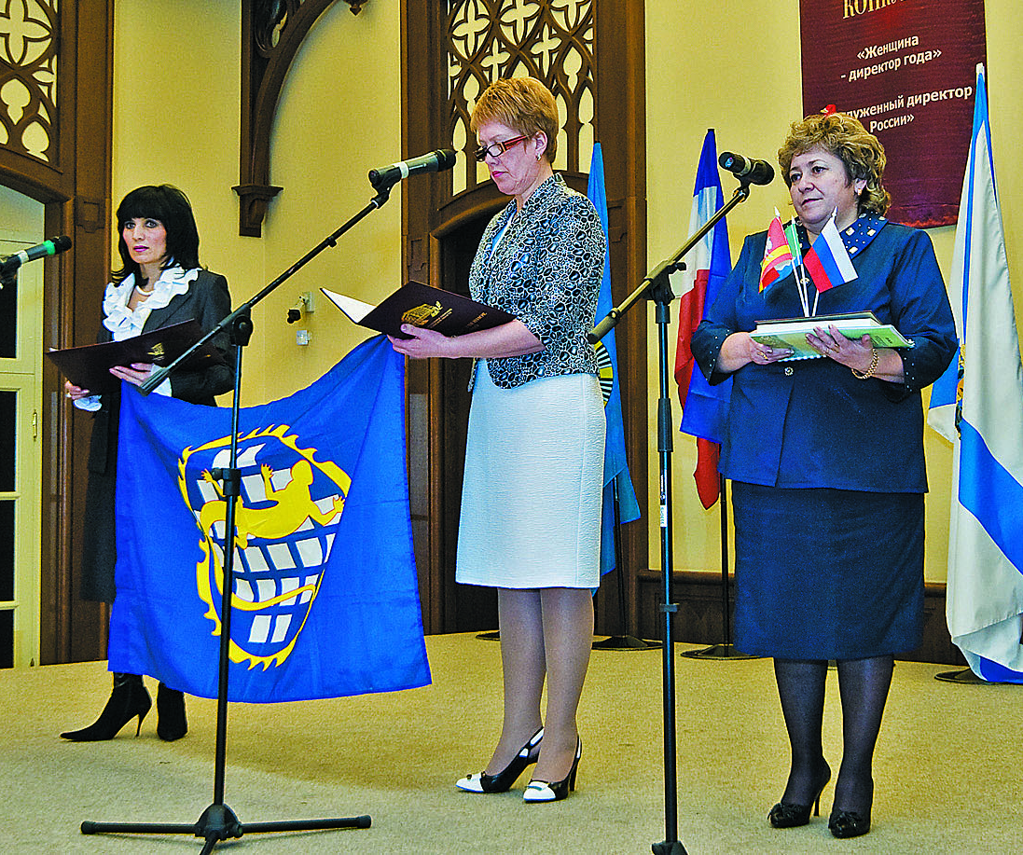
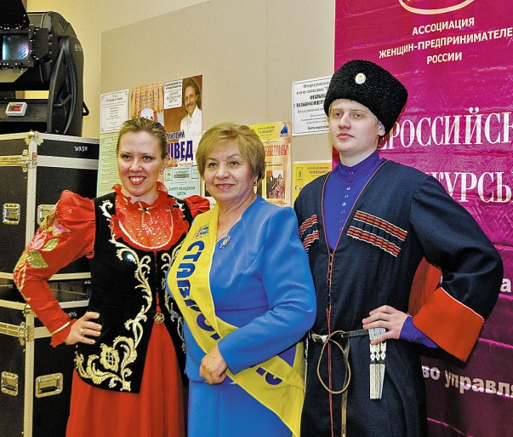
Какие это замечательные труженицы, патриоты, можно узнать из солидных томов книги «Женщины-предприниматели – золотой фонд России», из газет Ассоциации, её сайта и материалов всероссийских конкурсов.
В непредсказуемых девяностых годах многие женщины-предприниматели России выстояли, не сломались, сохранили свои предприятия, чувствуя поддержку Ассоциации, которая активно противодействовала войнам за собственность с «неженским лицом».

Slide 6
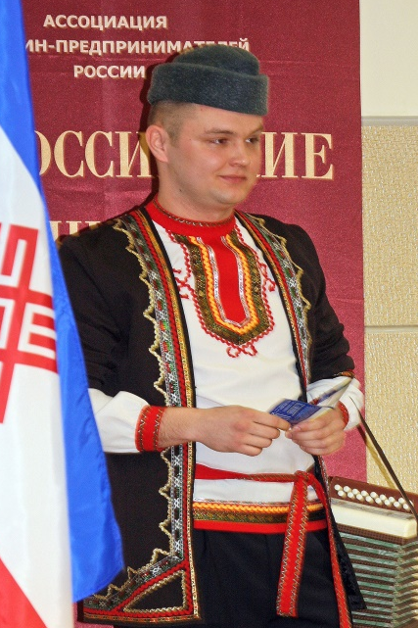
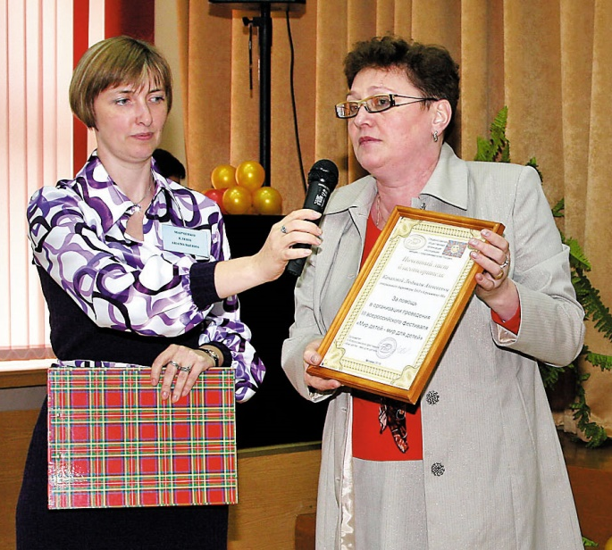
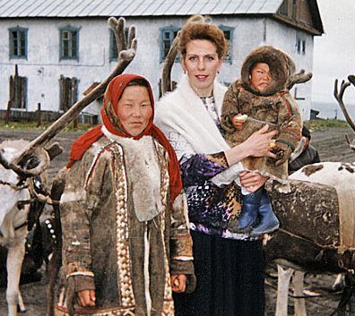
Главное – у членов Ассоциации, благодаря массовым мероприятиям и обмену опытом работы, была возможность постоянно общаться друг с другом, знать, что происходит в регионах. С каждым годом увеличивалось число региональных отделений АЖПР, что подтверждало её жизнестойкость.

Slide 7
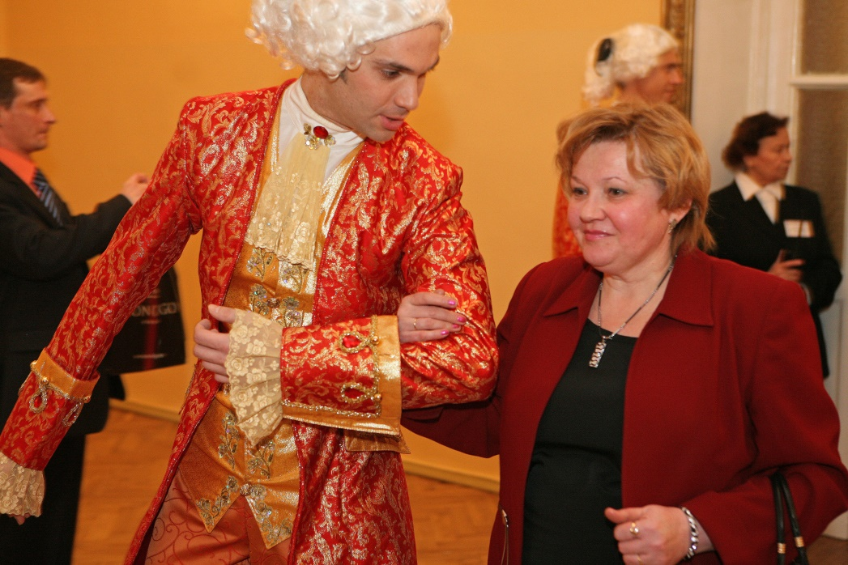

Ежегодно Москва с великим почтением принимает посланцев регионов – участников всероссийских конкурсов, проводимых АЖПР – под патронатом Совета Федерации РФ
и Государственной Думы. Чествование победителей проходит
в праздничной атмосфере. Можно без преувеличения сказать, что многие конкурсы, появившиеся в нашей стране
в последние десятилетия, рождены «с оглядкой»
на Ассоциацию женщин-предпринимателей России,
её инициативу и опыт в этом направлении.

Slide 8
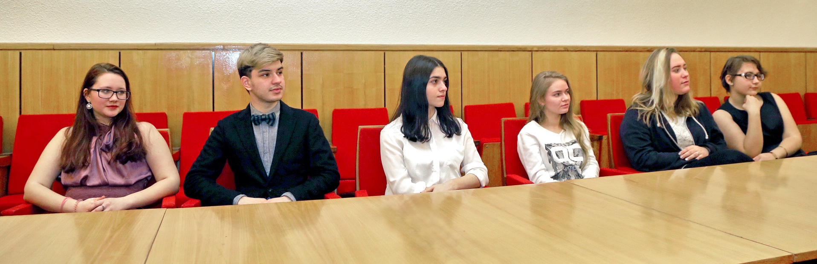
Отличительные особенности всероссийских конкурсов, проводимых Ассоциацией, – преемственность поколений, внимание к рабочим кадрам и лучшим руководителям. Конкурсы «Рабочая смена России» и «Рабочая честь России» свидетельствуют о том, что у нас в стране немало молодых талантливых рабочих и у них есть замечательные наставники. Большой популярностью пользуются конкурсы «Женщина – директор года», «Молодой директор года», «Заслуженный директор России», «Искусство управлять» и «Предприятие XXI века». На каждый конкурс АЖПР имеет патент.

Slide 9
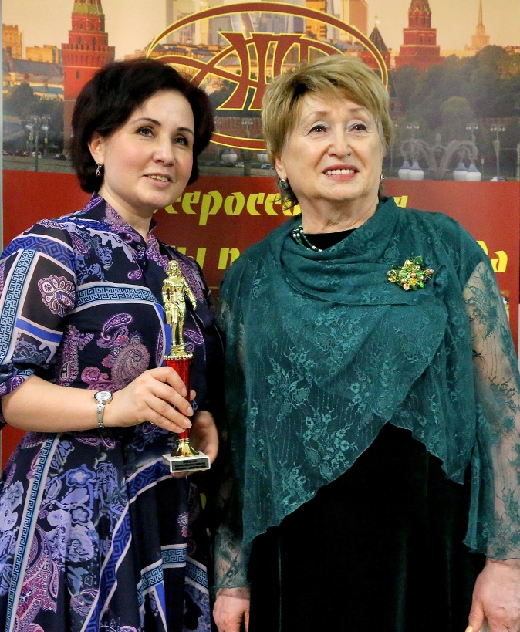
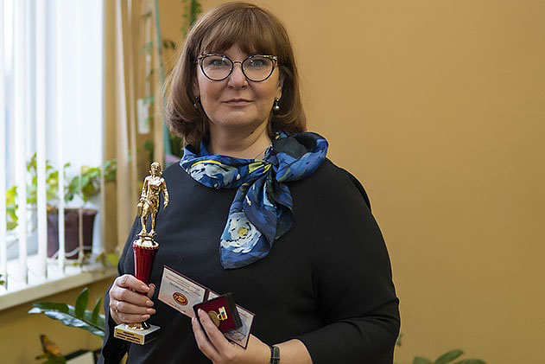
На всероссийские конкурсы по итогам 2019 года в Москву приехали лучшие из лучших женщины-предприниматели.
На снимках – победители всероссийского конкурса
«Женщина – директор года». Слева, рядом с президентом АЖПР И. В. Потяговой, – И. А. Роланд, директор ООО «Центр иностранных языков «Терра Когнита» (г. Северодвинск).
Справа – В. С. Нестерова, генеральный директор АО «Фирма Изотерм» (г. Санкт-Петербург).

Slide 10
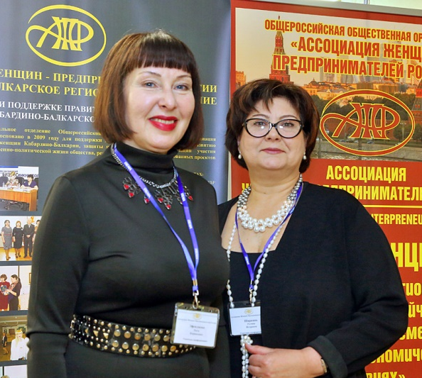
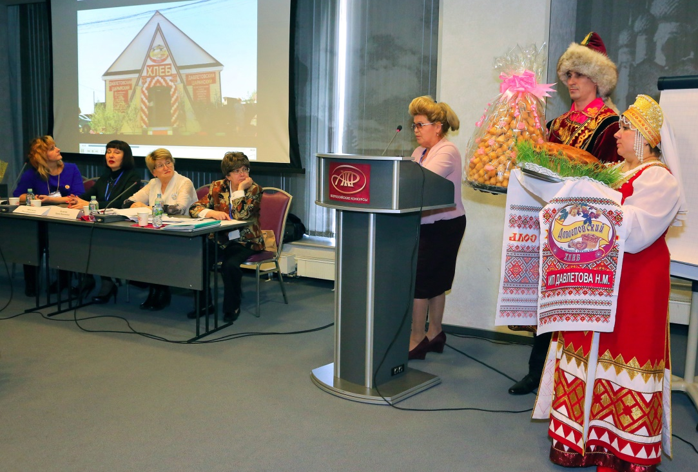
В рамках конкурсов, по традиции, ежегодно проходит общероссийская научно-практическая конференция по обмену опытом регионов. Выступления участников этого важного мероприятия включают конкретные предложения по развитию женского предпринимательства в России, что отражается в резолюции конференции. За последние годы особенно большой интерес вызвали выступления представителей Бурятии, Башкирии, Кабардино-Балкарии, Коми и Чечни.

Slide 11
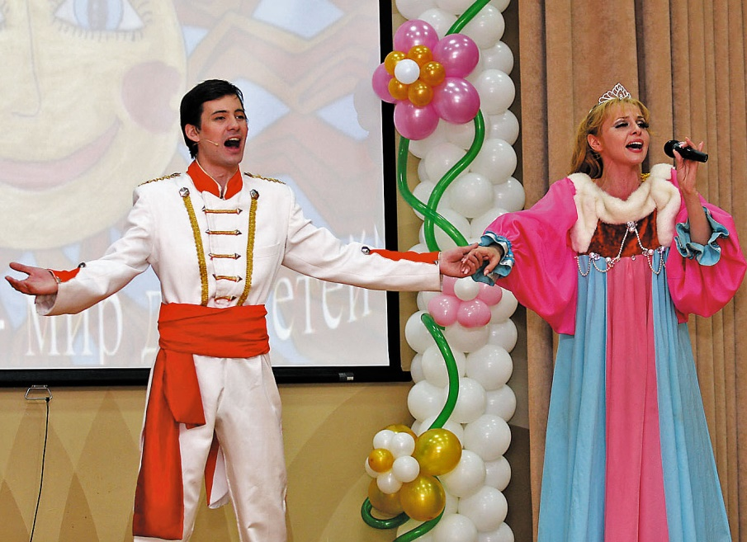
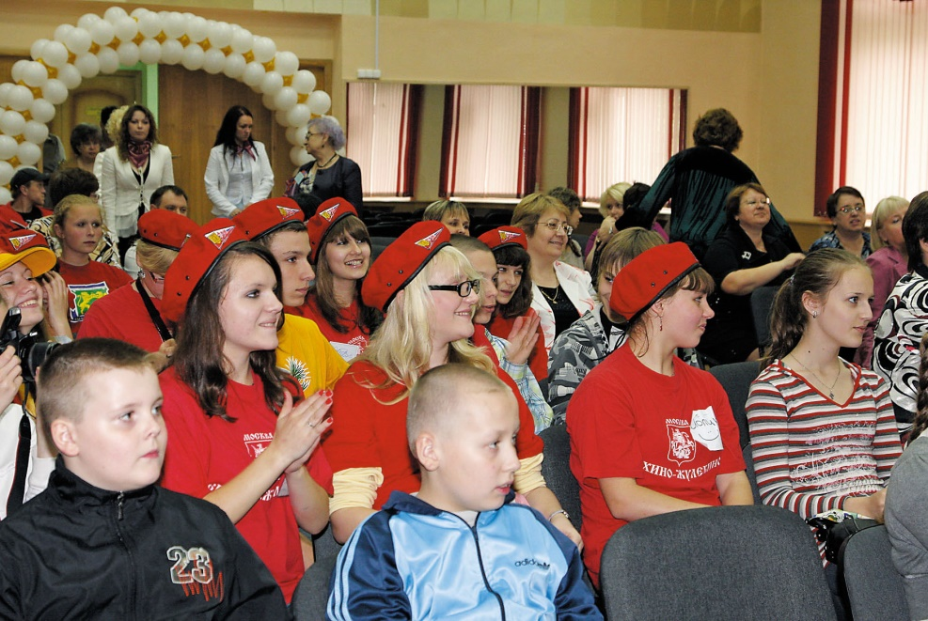
Как бы ни были важны конкурсы, всё же это –
лишь часть большой работы, проводимой Ассоциацией.
Ежегодно по инициативе АЖПР проходит немало мероприятий, посвящённых детям, нуждающимся в социальной защите.
На протяжении ряда лет Ассоциация участвует в празднике
«В гостях у Патриарха».
1 июня АЖПР приглашает в столицу воспитанников детских домов. Недавно по просьбе Патриархии члены АЖПР передали подарки детям приюта монастыря «Оптина пустынь» и малообеспеченным семьям города Ряжска.

Slide 12
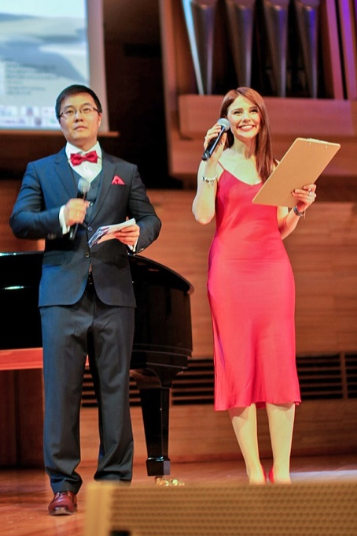
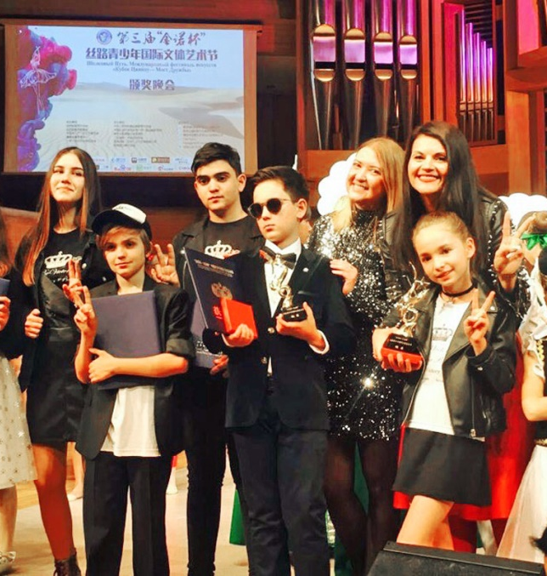
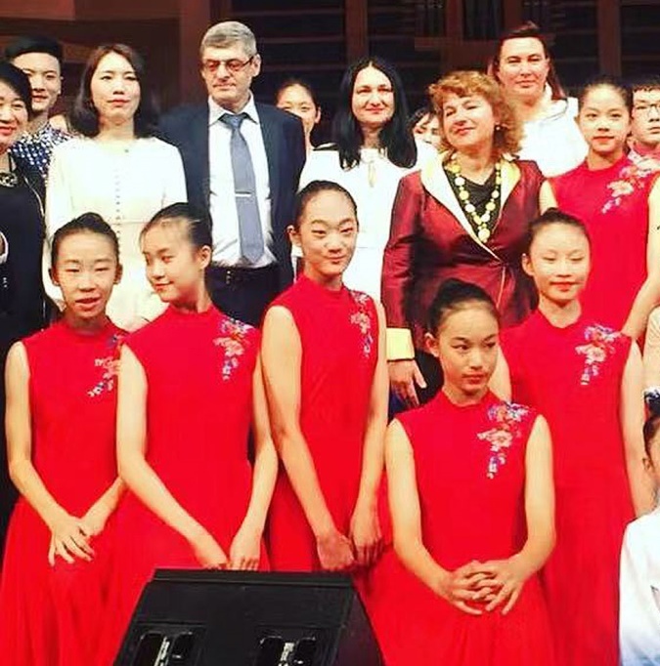
Ассоциация поддерживает своего давнего партнёра –
русско-китайское содружество «Мост» по проведению масштабного детского фестиваля искусств «Мост дружбы – кубок Цинноу». Этот международный проект направлен
на выявление и поощрение талантливых детей и подростков
в самых разных областях искусства. В 2021 году фестиваль проводится уже в восьмой раз. Несколько лет назад АЖПР
была одним из основных организаторов этого мероприятия
в Санкт-Петербурге и провела его на высоком уровне.

Slide 13
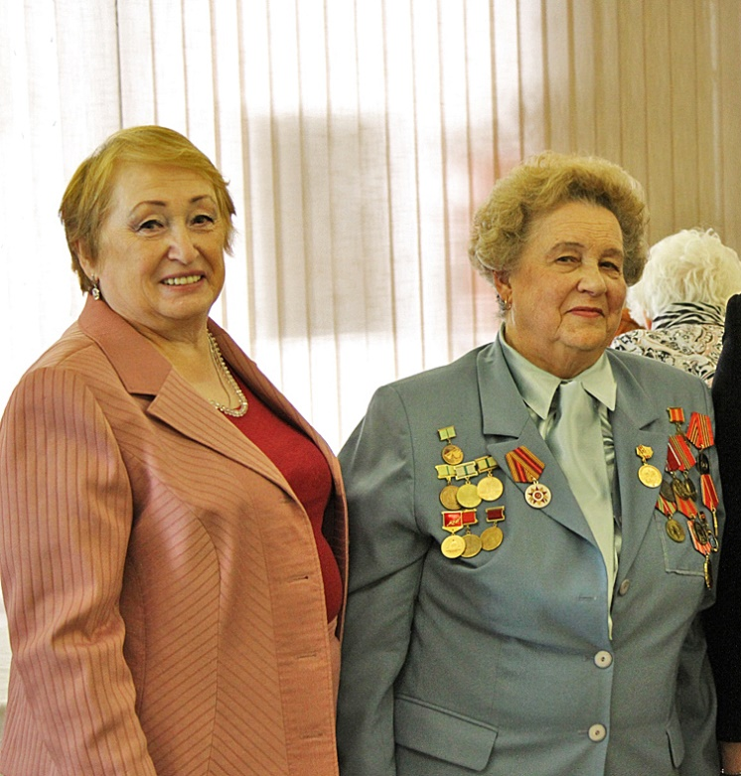
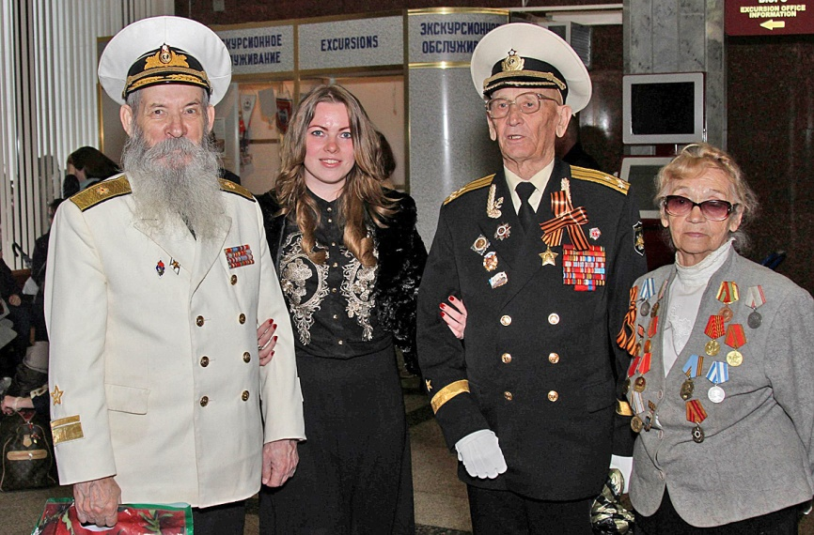
Особое внимание Ассоциация уделяет ветеранам Великой Отечественной войны, ежегодно участвуя в мероприятиях
в честь Дня Победы, оказывая конкретную посильную помощь бывшим фронтовикам и труженикам тыла. Поддерживая усилия поисковых отрядов и краеведов, Ассоциация женщин-предпринимателей России принимает участие в установке обелисков для погибших воинов, публикует материалы на эту тему в Вестнике АЖПР.

Slide 14
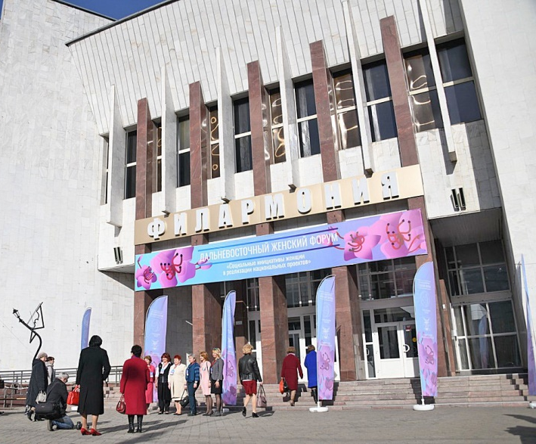
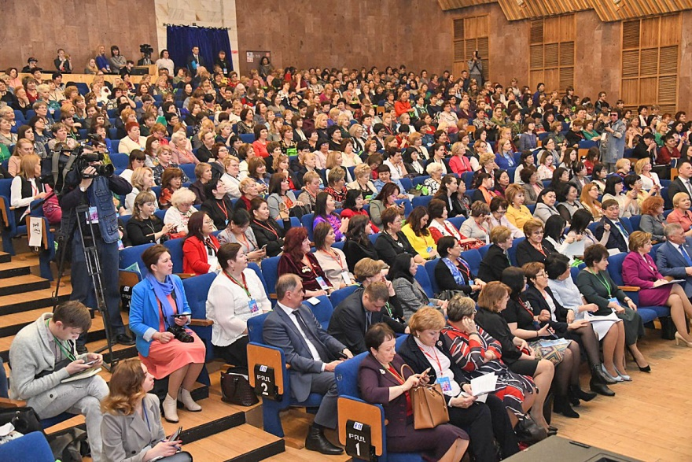
16 апреля 2019 года в рамках I Дальневосточного женского форума в Чите прошла открытая дискуссия «Национальный проект «МСП и поддержка индивидуальной предпринимательской инициативы». В дискуссии приняла участие председатель регионального отделения АЖПР
в Республике Бурятия Т. Г. Думнова, выступив с сообщением на тему: «Барьеры и пути развития женского предпринимательства на селе».

Slide 15
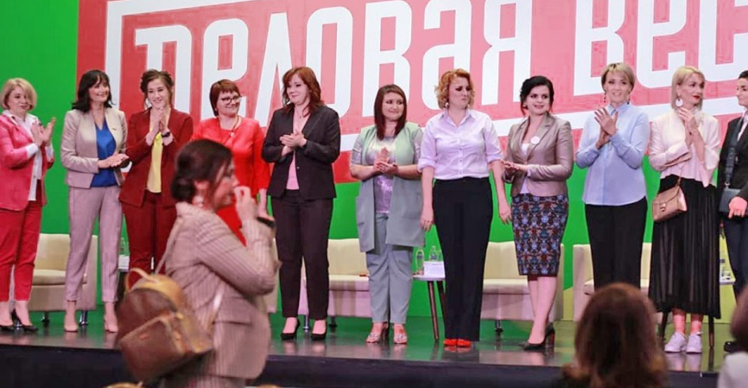
20 мая 2019 года в Оренбурге успешно прошёл первый женский бизнес-форум «Деловая весна». Мероприятие объединило более восьмисот предпринимательниц региона, представителей власти и организаций поддержки бизнеса. Среди организаторов форума – Оренбургское региональное отделение АЖПР (председатель – Вера Павловна Рындина).

Slide 16
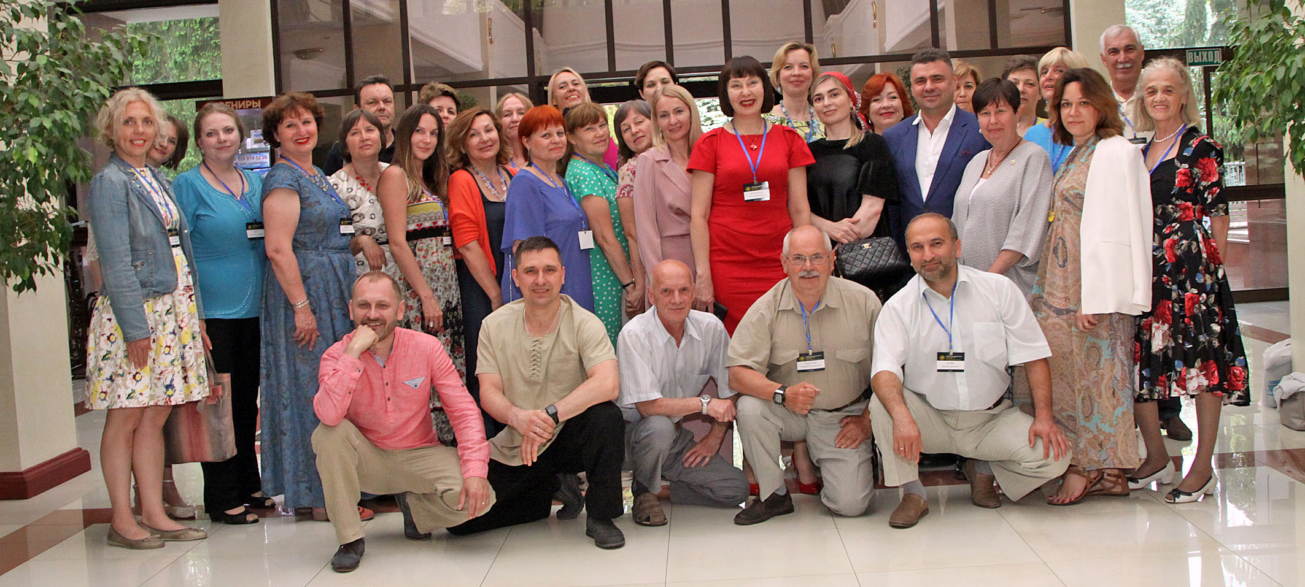
В июне 2019 года в КБР успешно прошёл межрегиональный форум здоровья, красоты и оздоровительного туризма «Здоровый мир», а в сентябре 2020 года солнечная и гостеприимная Кабардино-Балкария стала пилотной площадкой для реализации событийного мероприятия – социально значимого проекта «Бархатная неделя», который вышел на международный уровень.

Slide 17
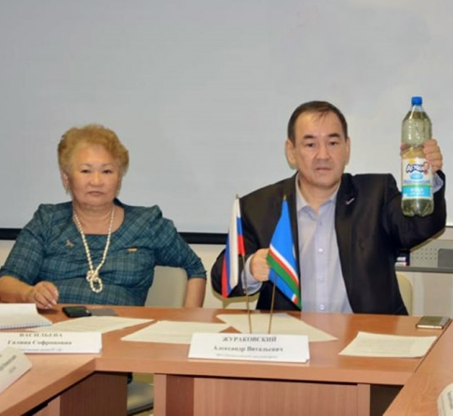
В Республике Саха (Якутия) большое
внимание уделяется экологии.
И в этом немалая заслуга
Г. С. Васильевой, опытнейшего
председателя регионального
отделения АЖПР, доцента кафедры
экологии Северо-Восточного
федерального университета
имени М. К. Аммосова. Благодаря
её усилиям создан Комитет
по природопользованию и экологии в Торгово-промышленной палате РС(Я), также Галина Софроновна является членом Общественного экологического совета Министерства экологии, природопользования и лесного хозяйства РС(Я), членом Общественного экологического совета при главе республики, экспертом АЖПР в области экологии.

Slide 18
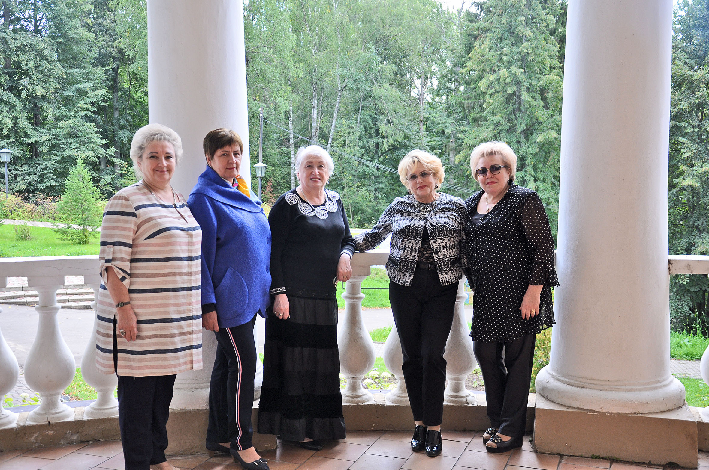
Президент Ассоциации Ирина Васильевна Потягова регулярно встречается с активом региональных отделений. Летом 2019 года такая встреча состоялась в Ивановской области.
Вместе с руководителем АЖПР ивановцы обменялись своими мнениями о текущей работе Ассоциации, поделились планами на будущее. В 2021 году на базе санатория имени Станко будет проведена конференция для членов АЖПР, посвящённая здоровому образу жизни.

Slide 19
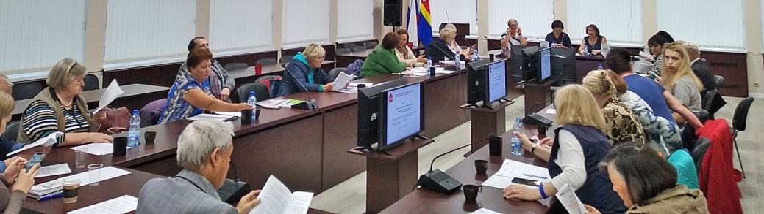
Проект «Женщина в ЖКХ» для Программы Ассоциации женщин-предпринимателей России на 2020-2025 годы представила Валентина Геннадьевна Зосименко, почётный председатель правления Калининградского регионального отделения АЖПР, исполнительный директор Центра общественного контроля в сфере ЖКХ по Калининградской области «ЖилСоюз».
Продвижение женщин в сферу управления многоквартирными жилыми домами – перспективное направление в рамках Национального проекта «Жильё и городская среда», развивающее позитивный имидж этой сферы.

Slide 20
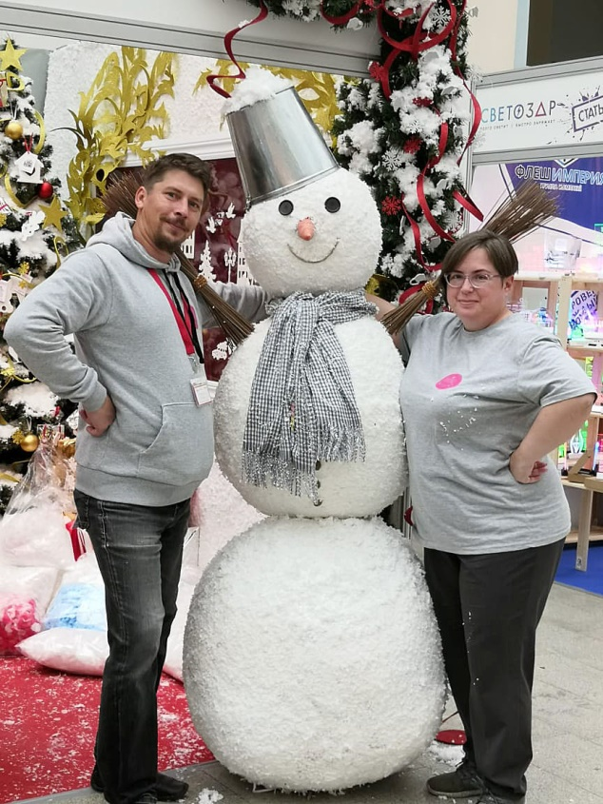


Региональное отделение АЖПР в Великом Новгороде – одно из самых молодых (ему всего три года), но уже успело отличиться заметными практическими делами. Это участие в ежегодной выставке «Малый бизнес – новгородцам», в Днях малого предпринимательства в Санкт-Петербурге и в Москве –
в международной экспозиции «Подарки. Осень. 2019»,
а также во Всероссийском конкурсе на лучший молодёжный социальный проект. Реализовав свой
проект «Модница», новгородки стали
победителями регионального этапа
соревнования.

Slide 21
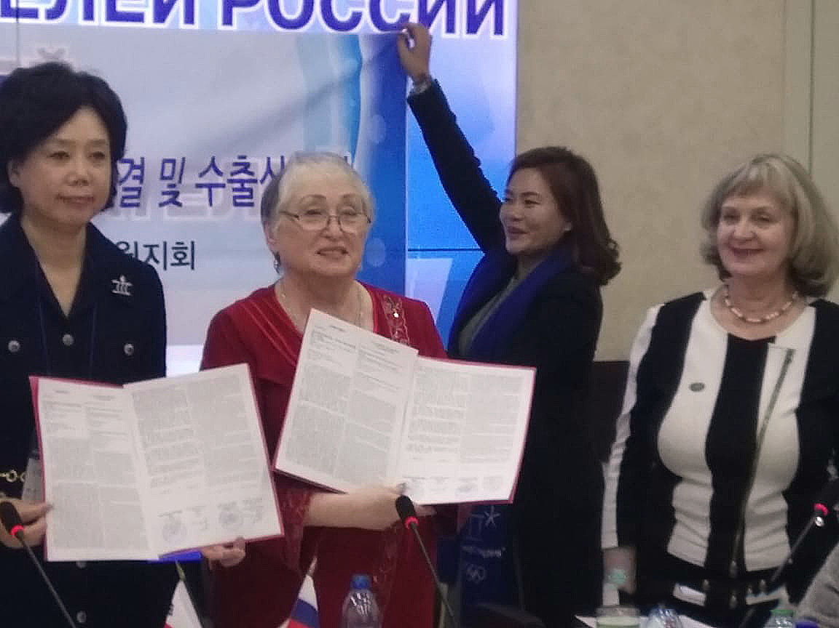
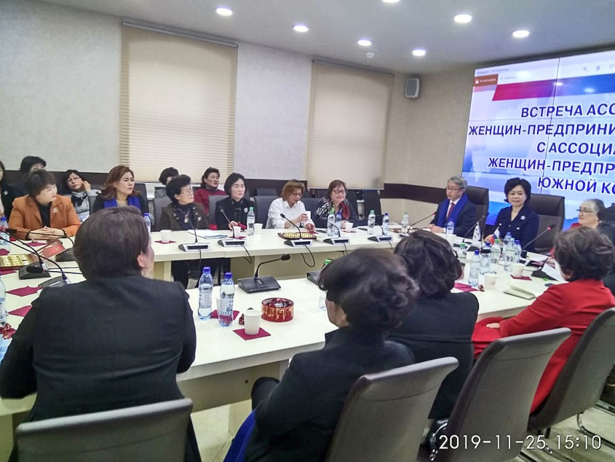
За последние годы значительно окрепли деловые связи
между АЖПР и нашими зарубежными коллегами из КНР, Южной Кореи, Индонезии, Монголии и других стран.
25 ноября 2019 года Ассоциация женщин-предпринимателей России подписала Соглашение о взаимном сотрудничестве
с коллегами из Южной Кореи. Предпринимательницы обеих стран выразили заинтересованность в сотрудничестве, затрагивающем такие области деятельности, как медицина, индустрия красоты, переработка сельхозпродукции, добыча и переработка морепродуктов.

Slide 22
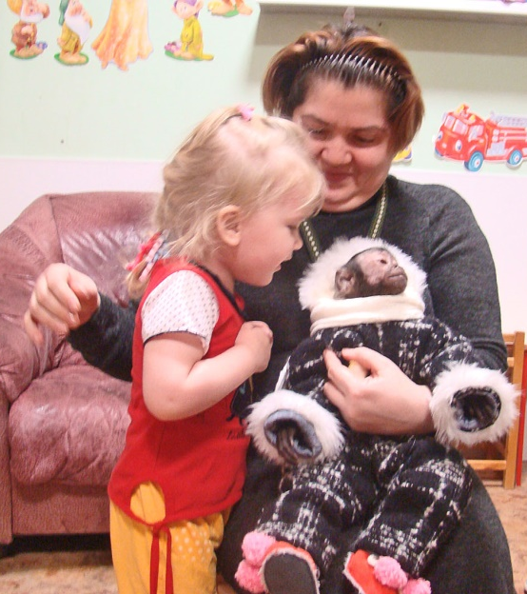
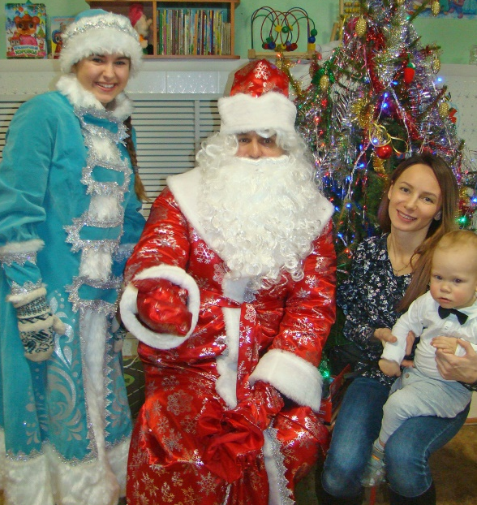
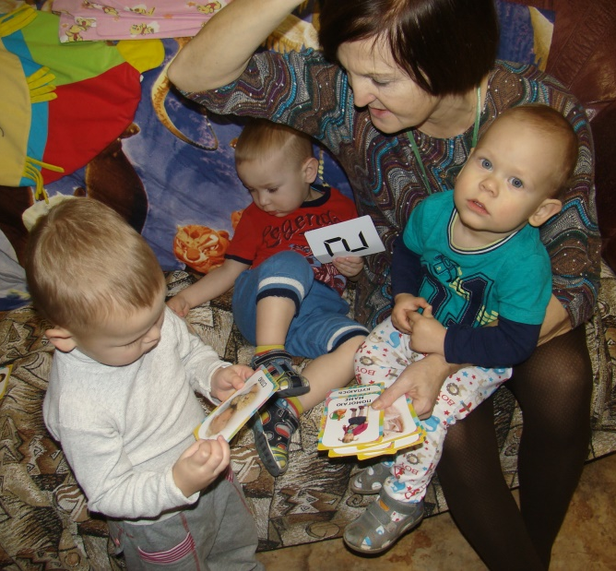
Чтобы быть председателем регионального отделения Ассоциации женщин-предпринимателей России, надо, прежде всего, иметь характер – упорный, настойчивый, не боящийся сложностей сегодняшней жизни. Серьёзных проблем немало
в Республике Коми. Это очевидно на примере председателя
РО АЖПР Альфеи Вячеславовны Габдуллиной, которая,
являясь директором групп присмотра за детьми младшего ясельного возраста, уже длительное время борется за права предпринимателей в названной сфере деятельности – деликатной и очень важной для будущего страны.

Slide 23
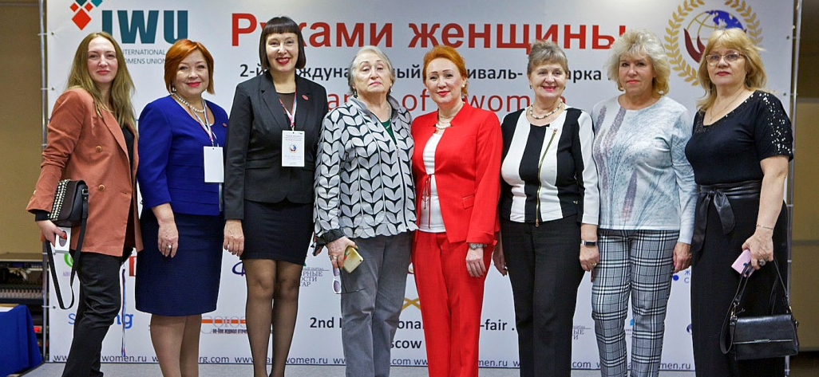
3-4 ноября 2019 года в Москве состоялся 2-й Международный фестиваль декоративно-прикладного искусства «Руками женщины». Официальный партнёр мероприятия – Ассоциация женщин-предпринимателей России. В рамках фестиваля впервые и обширно был представлен стенд СКФО – Северо-Кавказского федерального округа (Кабардино-Балкарская Республика, Северная Осетия, Ставропольский край).

Slide 24
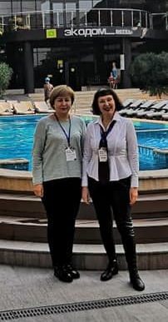
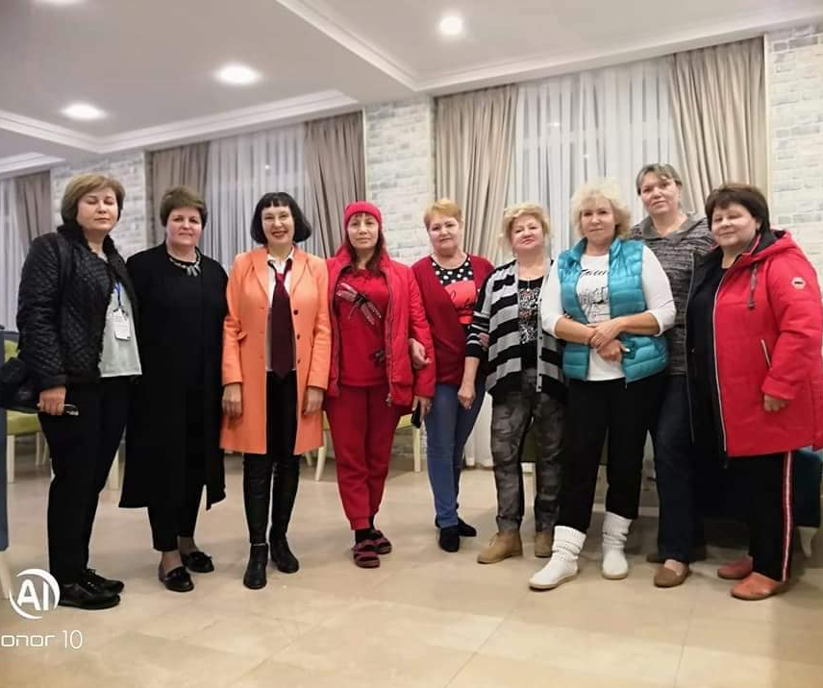
С 14-го по 23 ноября 2019 года в Сочи, при активном участии АЖПР, прошла Декада зрелого возраста и V юбилейный слёт народных университетов, посвящённые вопросам качества жизни старшего поколения. Разные семинары, тренинги, мастер-классы от ведущих экспертов и специалистов.

Slide 25
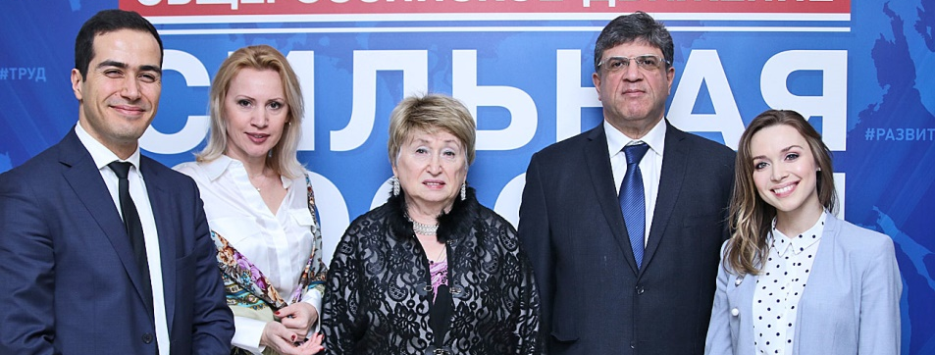
Интересное, содержательное мероприятие состоялось
11 февраля 2020 года в Доме общественных организаций
в Москве (ул. Покровка, д. 5). В зале мест не хватило –
так много было желающих побывать на встрече женщин-предпринимателей России с делегацией из Туниса, в составе которой был посол Тунисской Республики и другие руководители высокого уровня. На все вопросы были даны компетентные ответы, и сложились хорошие предпосылки для дальнейшего плодотворного сотрудничества.

Slide 26
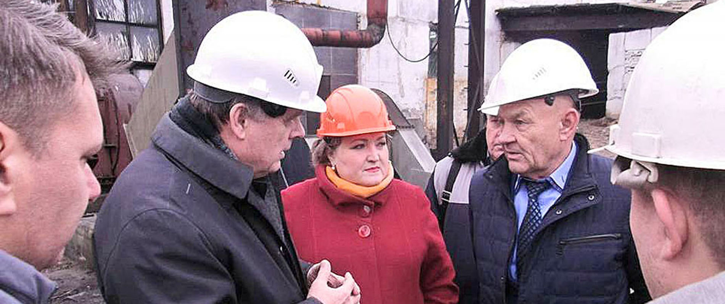
На основе предложений региональных отделений (РО) разработана Программа АЖПР на 2020-2025 годы, направленная на развитие женского предпринимательства. Вместе с коллегами-экспертами Ассоциации Г. С. Васильевой и В. Г. Зосименко координирует эту работу Т. Г. Думнова (на снимке),
экс-министр экономики РБ, председатель РО Ассоциации
в Республике Бурятия, первый заместитель председателя Общественной палаты РБ.

Slide 27
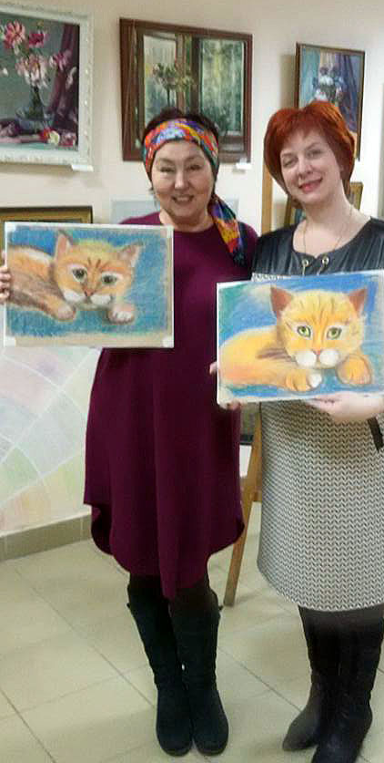


Душевная щедрость и глубокие знания присущи
Алле Александровне Кузьминой, председателю регионального отделения АЖПР в Башкортостане. У талантливого человека – талантливая команда. Не случайно именно в этом регионе родились перспективные инициативы. Одна из последних, ставшая известной уже на федеральном уровне, –
«В предпринимательство со школьной скамьи».

Slide 28

На снимке – представители АЖПР, принявшие участие в работе круглого стола Комитета Госдумы по вопросам семьи, женщин и детей. Один из острых вопросов, поднятый в Госдуме, – развитие семейного бизнеса. По результатам проведения встреч в регионах Ассоциация представила свои предложения на федеральный уровень.

Slide 29

Известно своей инициативностью и большим опытом региональное отделение АЖПР в городе Калининграде, действующее с 1998 года. Много лет руководителем отделения была Валентина Геннадьевна Зосименко, исполнительный директор Ассоциации «Балтийский жилищный Союз», член Общественной палаты Калининградской области и эксперт АЖПР в сфере ЖКХ. С 2021 года Калининградское региональное отделение АЖПР возглавляет Светлана Рюриковна Маркулис.

Slide 30

Особый вклад в развитие АЖПР внесла ушедшая
от нас 21 мая 2021 года, на 61-м году жизни,
вице-президент и полномочный представитель
по межрегиональному и международному
сотрудничеству Ассоциации, член президиума
и правления АЖПР, координатор проектов,
председатель Кабардино-Балкарского
регионального отделения Рита Керимовна
Эфендиева. Региональному отделению
Ассоциации в Кабардино-Балкарии в 2021 году
исполнилось 12 лет. Отделение, которое возглавляла
Р. К. Эфендиева, было одним из самых эффективным
в Российской Федерации: все инициативы претворялись в жизнь на высоком профессиональном уровне, о чём свидетельствует множество наград и благодарностей. Каждый, кто побывал
на мероприятиях, организованных Ритой Эфендиевой, оставил
в своей душе самые тёплые воспоминания об этой красивой
и энергичной женщине и её любимой Кабардино-Балкарии.

Slide 31


Большое значение имеют всероссийские
конференции победителей региональных
конкурсов, их выступления, обмен опытом
и дискуссии. Ценные для страны предложения
передаются в соответствующие комитеты
Госдумы и Совета Федерации. В АЖПР создаётся карта полезного опыта (практик) победителей всероссийских конкурсов, являющихся, без преувеличения, золотым фондом России.
На снимках: на конференции высту-
пает заместитель Председателя
Совета Федерации Г. Н. Карелова;
на трибуне – победитель Всерос-
сийского конкурса в номинации «Заслуженный директор России» Людмила Викторовна Одинцова, директор Саратовской ГЭС –
филиала ПАО «РусГидро».

